Slide 1

教学内容和目标
学生能够了解并掌握
主题
父母与子女关系
（1）“以来、临、立刻”的意义和用法
（3）辨析“悄悄”和“偷偷”的异同
语言点
（2）“断 晒 强烈 长途 一辈子 坚决 不得了 套 阵”等词语的搭配
（1）“农村、屋子、姥姥、舅舅、姑姑、打工、挣、装修、醉、锁、想象”等本课其他
词汇
重点五级大纲词语的意义和用法。
（2）理解本课3个非大纲词语的意义
（3）了解并掌握“扩展”板块7个“亲属”类词语和3个“交往”类词语的意义和用法
篇章
（1）本文讲述了作者与父母的情感故事。要求学生阅读、理解课文，掌握文章
大意，并能运用所学词语、语言点叙述他们的故事。
（2）对论父母对子女的爱或子女对父母的爱是什么样的，并完成命题写作。

Slide 2



Standard Course
HSK 5
Lesson 2

Slide 3


《HSK标准教程5--第二课》
HSK Standard Course 5 Lesson 2
第2课 留串钥匙给父母
Lesson 2
Leaving a Bunch of Keys to Our Parents
Part 1

Slide 4




复习
Review
说出第一课中有关人体的词语
眉毛、脸、肩膀、腰、腿、脑袋、头发、脖子、胳膊、脚……

Slide 5
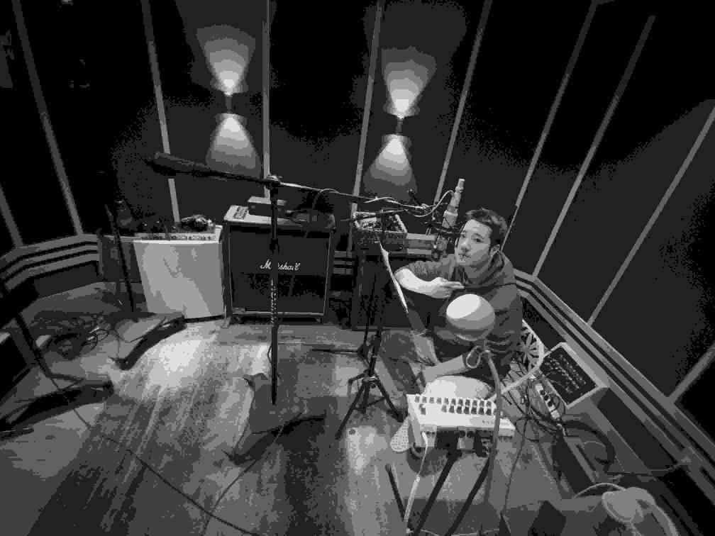
复习
听写句子、复习重点词、复述课文
Review
电台正在举行活动，要选出一对最恩爱的夫妻。
丈夫没有跟她离婚，而是一直鼓励她，爱护她，照顾她，从不抱怨。
婚姻生活中，他们从来没为任何事红过脸、吵过架。
轮到第三对夫妻叙述时，评委们发现：男人的头靠在女人的肩膀上，睡着了。
妻子为了不影响丈夫睡觉，居然放弃了参加评选的机会！

Slide 6
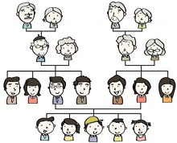
热身
Warm-up
你了解汉语中表示亲戚关系的词语吗？
外公/姥爷、外婆/姥姥、叔叔-伯伯、婶婶-伯母、姑姑、姑父、
舅舅、舅妈、姨妈、姨夫、表妹、姐姐、表姐、表弟

Slide 7


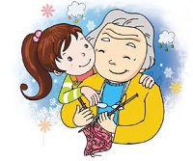

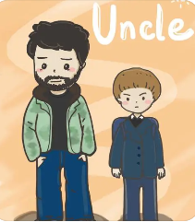
生词
New Word
chuàn
串

Slide 8
生词
New Word
lǎolao
姥姥

Slide 9
生词
New Word
jiùjiu
舅舅

Slide 10
生词
New Word
gūgu
姑姑

Slide 11
生词
New Word
nóngcūn
农村

Slide 12




生词
New Word
wū(zi)
屋（子）

Slide 13
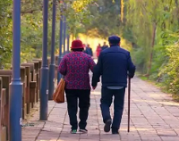
生词
New Word
yíbèizi
一辈子

Slide 14

练一练
Practise
chuàn
lǎolao
jiùjiu
串
m. bunch,string
姥姥
n. maternal grandma
舅舅
n. uncle, mother’s brother
gūgu
nóngcūn
wū(zi)
yíbèizi
姑姑
n. aunt, father’s sister
农村
n. countryside
屋(子)
n. house
一辈子
n. all one’s life

Slide 15


请用前面学过的7个词编一个故事
（开头已给出）

Slide 16
串
姥姥
舅舅
姑姑
农村
屋(子)
一辈子
虽然离开老家很多年了，但我还留着一串老家的钥匙，那里有我的亲人……

Slide 17


语言点
Language Point
改革开放以来，中国发生了巨大的变化。
以来
名词——从过去某时到现在的一段时间
Danh từ: ... Trở lại đây
因此长年以来，父母很少离开老屋，……
一直以来，“80后”这个词儿都含有年轻的味道。

Slide 18

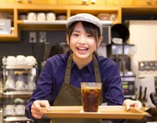

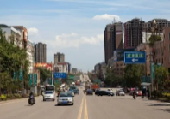
生词
New Word
dǎ gōng
打工
v. to work for others,
to do a temporary job
现在有很多人离开农村或小城市去大城市打工。

Slide 19


生词
New Word
zhèng
挣
v. to earn
夫妻俩在上海打工，挣了一些钱。

Slide 20
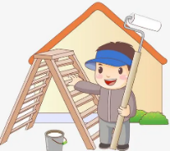
生词
New Word
xiàn
县
n. county
这是我们县最古老的房子。

Slide 21


生词
New Word
tào
套
m. set, suite
他们在县里买了一套房子。

Slide 22


生词
New Word
zhuāngxiū
装修
v. to decorate (a house,
room, etc.)
房子装修好了，过两个月就可以搬进去住了。

Slide 23
生词
New Word
bùdéliǎo
不得了
adj. extremely, exceedingly
哥哥买了一套新房子，父母高兴得不得了。

Slide 24

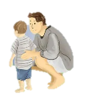

语言点
Language Point
他悄悄/偷偷地走了出去。
悄悄 âm thầm, lặng lẽ
父亲悄悄把我拉到一边说话。
偷偷 lén lút, vụng trộm
他谁也没告诉，偷偷去旅行了。

Slide 25
练一练
Practise
悄悄
偷偷
晚饭前姑姑就一个人___________地走了。
悄悄/偷偷
考试已经开始了，他才__________走进来。
悄悄/偷偷

Slide 26
练一练
Practise
悄悄
偷偷
孩子睡着了，爸爸在妈妈耳边______说了几句话。
悄悄
别人都不知道，她只是_______地把这件事告诉了我。
偷偷

Slide 27


作业
Homework
作业
用下列词语造句。
打工：________________________________。
挣：__________________________________。
套：__________________________________。
装修：________________________________。
不得了：______________________________。

Slide 28
作业
Homework
作业
用“以来”完成下列句子或对话。
1.到中国以来，____________________。
2.A：他们夫妻俩的关系怎么样？
B： ______________________。
3.A：最近这几年空气污染比较严重。
B： ______________________。

Slide 29
《HSK标准教程5--第二课》
HSK Standard Course 5 Lesson 2
第2课 留串钥匙给父母
Lesson 2
Leaving a Bunch of Keys to Our Parents
Part 2

Slide 30
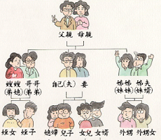
热身
Warm-up
在你们国家，一般怎么称呼家人和亲戚？跟中国人的称呼有什么不同？
祖父、祖母、叔叔、阿姨、哥哥、姐姐、弟弟、妹妹……

Slide 31

生词
New Word
lín
临
prep. about to, just before
nán fānɡ
南 方
n. south, southern part
láidejí
来得及
v. there’s still time (to do sth.)
cāi
猜
v. to guess
zhǐhǎo
只好
adv. cannot but, to be forced to
suǒ
锁
n./v. lock; to lock up
fù xí
复 习
v. to review
fǒuzé
否则
conj. or, otherwise
dòng
冻
v. to freeze, to feel very cold
liàng
亮
adj./v. bright; to shine
yóu xì
游 戏
n. game
shài
晒
v. to dry in the sun
zuì
醉
v. to be drunk
pū
扑
v. to pounce on, to dash at
END

Slide 32
醉 锁 晒 冻 亮 扑 临
练一练
Practise
父亲喝______了，等他醒时，天色已晚。
醉
孩子一看到我就高兴地向我_____了过来，要我抱他。
扑
天气好的时候，要把被子拿出来______一下。
晒

Slide 33
练一练
醉 锁 晒 冻 亮 扑 临
Practise
我们又准备去外地打工，___走那天，父亲从老家赶来送我们。
临
加班到半夜，回家时看到家里的灯还____着，心里暖暖的。
亮

Slide 34
练一练
醉 锁 晒 冻 亮 扑 临
Practise
天太冷了，孩子被 ______得大哭起来。
冻
老家的房子没人住，只好上_____空着。
锁

Slide 35


语言点
Language Point
我想买一套不临街的房子，这样不会太吵。
临
动词——靠近、
对着
Động từ: gần, cạnh
临江新修了一条路，晚饭后很多人都去那儿散步。

Slide 36

语言点
Language Point
这是我临离开北京的时候买的。
临
介词，快到某一行为
发生的时间
Giới từ: gần, sắp
临走那天，父亲从老家赶来送我们。

Slide 37
生词
New Word
duàn
断
v. to cut off, to stop
zhèn
阵
m. used for a short period or
spell of an occurrence or action
nán fānɡ
南 方
n. south, southern part
láidejí
来得及
v. there’s still time (to do sth.)
cāi
猜
v. to guess
zhǐhǎo
只好
adv. cannot but, to be forced to
zhǎngtú
长途
adj. long-distance
fù xí
复 习
v. to review
wēnnuǎn
温暖
adj./v. warm; to make sb./sth. warm
fǒuzé
否则
conj. or, otherwise
xiǎngxiàng
想象
v. to imagine
wēixiào
微笑
v./n. to smile; smile
yóu xì
游 戏
n. game
lìkè
立刻
adv. at once, immediately
qiángliè
强烈
adj. strong and vehement

Slide 38
练一练
Practise
qiángliè
zhǎngtú
xiǎngxiàng
强烈
adj. strong and vehement
长途
adj. long-distance
想象
v. to imagine
wēixiào
wēnnuǎn
lìkè
zhèn
微笑
v./n. to smile; smile
温暖
adj./v. warm; to make sb./sth. warm
立刻
adv. at once, immediately
阵
m. used for a short period or
spell of an occurrence or action

Slide 39



语言点
Language Point
上了楼，开门的竟是微笑着的父母，温暖的气息立刻扑面而来……
立刻
副词——立刻+动词，马上，一个动作紧接着前一个动作发生
Phó từ: lập tức
原来父母要我留下串钥匙，只是为了让我们回来时，能立刻感受到家的温暖！
那两只羊一见到青草，就立刻去吃草了，哪还有心思打架呢？

Slide 40


练一练
Practise
给括号里的词选择适当的位置
一辈子
D
虽然她全身A瘫痪了，但B我会照顾C她D。
不得了
A
A了，他们俩B大吵C了一架D！

Slide 41

练一练
Practise
给括号里的词选择适当的位置
立刻
C
他A病了，B老师和同学们C把他D送进了医院。
一阵
C
A花园里B飘来C花D香。

Slide 42
练一练
Practise
断 套 锁 挣 长途 打工 强烈 想象
你觉得我穿这_____西服去电视台参加节目怎么样？
套
我不能______她喝醉了会是什么样子。
想象
国际______电话很贵，现在我们一般上网聊天儿。
长途

Slide 43
练一练
断 套 锁 挣 长途 打工 强烈 想象
Practise
宅
因为同学们______要求，我们决定这个周末出去活动。
强烈
房门被反_____上了，他从窗户里跳出来，把腿摔了。
锁
暑假的时候我想去____两个月_____，_____点儿钱。
打
工
挣

Slide 44
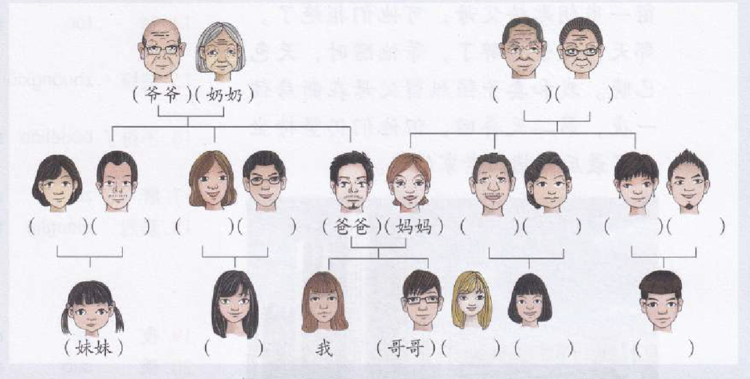

Slide 45
外公
外婆
伯母
伯伯
婶婶
叔叔
舅舅
舅妈
阿姨
姨父
表姐
嫂子
表妹
表弟

Slide 46




串
姥姥

Slide 47
舅舅
姑姑

Slide 48
农村
屋子

Slide 49
一辈子
打工

Slide 50
挣
县

Slide 51
套
装修

Slide 52
不得了
醉

Slide 53
锁
冻

Slide 54
晒
亮

Slide 55
扑
临

Slide 56
强烈
长途

Slide 57
想象
微笑

Slide 58
温暖
立刻

Slide 59
作业
Homework
作业
用“临”完成下列句子或对话。
1. A：你觉得这套房子怎么样？
B：___________________________ 。
2. A：你一个人来中国，你的爸爸妈妈放心吗？
B：____________________________。
临近
3. A：你卧室里的新被子真漂亮，哪儿买的？
B：___________________________ 。

Slide 60
作业
Homework
作业
用“立刻”完成下列句子或对话。
1.一下课，我们立刻去吃午饭___________________。
2.我快被气死了！_你还没立刻做作业_____。
3.A：你能帮我通知他这件事吗？
B： _______________________ 。

Slide 61
《HSK标准教程5--第二课》
HSK Standard Course 5 Lesson 2
第2课 留串钥匙给父母
Lesson 2
Leaving a Bunch of Keys to Our Parents
Part 3

Slide 62




热身
父母的电话 父母无时无刻的关心
父母的照顾
父母的问候
Warm-up
说一说：
你认为父母的爱都体现在哪些方面？

Slide 63
生词
New Word
liú lèi
流泪
v. to shed tears
gǎnshòu
感受
v./n. to feel; feeling
láidejí
来得及
v. there’s still time (to do sth.)
nán fānɡ
南 方
n. south, southern part
cāi
猜
v. to guess
zhǐhǎo
只好
adv. cannot but, to be forced to
bèizi
被子
n. quilt
fù xí
复 习
v. to review
huīchén
灰尘
n. dust, dirt
fǒuzé
否则
conj. or, otherwise
pū
铺
v. to spread, to unfold
yóu xì
游 戏
n. game
wòshì
卧室
n. bedroom
piāo
飘
v. to float (in the air), to waft
jiānjué
坚决
adj. resolute, determined

Slide 64
练一练
Practise
他的态度很______，恐怕不会改变主意了。
坚决
坚决
坚持
坚持 kiên trì 坚决 kiên quyết
核心 持续性行为（动词） 果断态度（形容词）
语境 长期、重复、克服困难 当下、明确表态
例句 坚持锻炼才能健康。 他坚决不妥协。

Slide 65
练一练
Practise
只有一个星期了，春节______就要到了。
马上
立刻
马上
相同：都表示时间紧迫、行动迅速。Cùng đều biểu thị gấp rút, nhanh chóng
立刻：强调行动间隔短暂，时间紧迫。Nhấn mạnh time ngắn,gấp, thực hiện ngay
马上：动作发生的时间稍微有所延迟 hành động có thể 1 time mới thực hiện。

Slide 66
练一练
Practise
最近气温太低，河里的水都被______住了。
冻
冻
冷

Slide 67
练一练
Practise
女服务员给了我一个 ______的微笑。
温暖
缓和
温暖

Slide 68


课文 1
Text 1
1、父母以前住在哪儿？他们有什么样的习惯？
2、“我”和妻子什么时候在县里买了新房？这时候父母的心情如何 ？
3、我们去外地打工的时候，父母提出了什么要求？
4、回来的时候，“我”想象的情况是什么样的？
5、实际的情况是什么样的？
6、父母为什么要我们留下一串钥匙？

Slide 69
课文 1
父母以前住在哪儿？他们有什么样的习惯？
Text 1
父母一辈子住在农村老家，对老屋的感情，就像没断奶的孩子对母亲一样。因此长年以来，父母很少离开老屋，尽管姥姥、舅舅和姑姑都在城里，父母也坚决不在城里住。
1.你觉得“没断奶的孩子”是什么意思？父母不愿意离开老屋
2.请用重点词语复述故事：一辈子、以来、坚决

Slide 70
课文 1
“我”和妻子什么时候在县里买了新房？这时候父母的心情如何 ？
Text 1
去年，在我和妻子的努力下，我们终于用打工挣的钱，在县里买了一套新房。新房装修完，父母第一次走进新房时，高兴得不得了。妻子提出留一串钥匙给父母，可他们拒绝了。那天，父亲喝醉了，等他醒时，天色已晚。我和妻子强烈留父母在新房住一夜，第二天再回，但他们仍坚持坐上了最后一趟回老家的车。
请用重点词语复述故事：打工、装修、不得了、醉、强烈

Slide 71
课文 1
我们去外地打工的时候，父母提出了什么要求？
Text 1
一段时间后，我和妻子又准备去外地打工，新房只能上锁空着。临走那天，父亲从老家赶来送我们。父亲悄悄把我拉到一边说：“你妈说了，你还是留一串新房的钥匙给我们，要是我和你妈什么时候想来了，就来住上几天，顺便给你们晒晒被子，打扫打扫卫生。”父亲说这话时，轻声细语，还红着脸，像个害羞的孩子。
1.你觉得“轻声细语”是什么意思？ 小声说话
2.请用重点词语复述故事：锁、临、悄悄、被子

Slide 72
课文 1
回来的时候，“我”想象的情况是什么样的？
实际的情况是什么样的？
Text 1
转眼又是半年，我们回家时是一个深冬的夜里。下了长途车，儿子被冻得大哭。我和妻子想象着打开家门满是灰尘、冷冷清清的景象，觉得心里发寒。来到楼下，抬头一看，却发现自家亮着灯光。上了楼，开门的竟是微笑着的父母，温暖的气息立刻扑面而来：室内打扫得干干净净，暖气开着，水已温热，卧室床上的被子已铺好，厨房里飘来阵阵饭菜香......
1.你觉得“扑面而来”是什么意思？
2.请用重点词语复述故事：长途、想象、亮、微笑、温暖、立刻、流泪

Slide 73
课文 1
父母为什么要我们留下一串钥匙？
Text 1
父亲说：“你妈昨天接到电话，知道你们今晚回来，今天来新房忙了一天了。”原来父母要我留下串钥匙，只是为了让我们回来时，能立刻感受到家的温暖！我鼻子一酸，流下了热泪……
1.在这里，“鼻子一酸”是什么意思？ 要流眼泪前的征兆
2.在你的文化里，父母会不会这样做呢？如果做了，你怎么想？

Slide 74
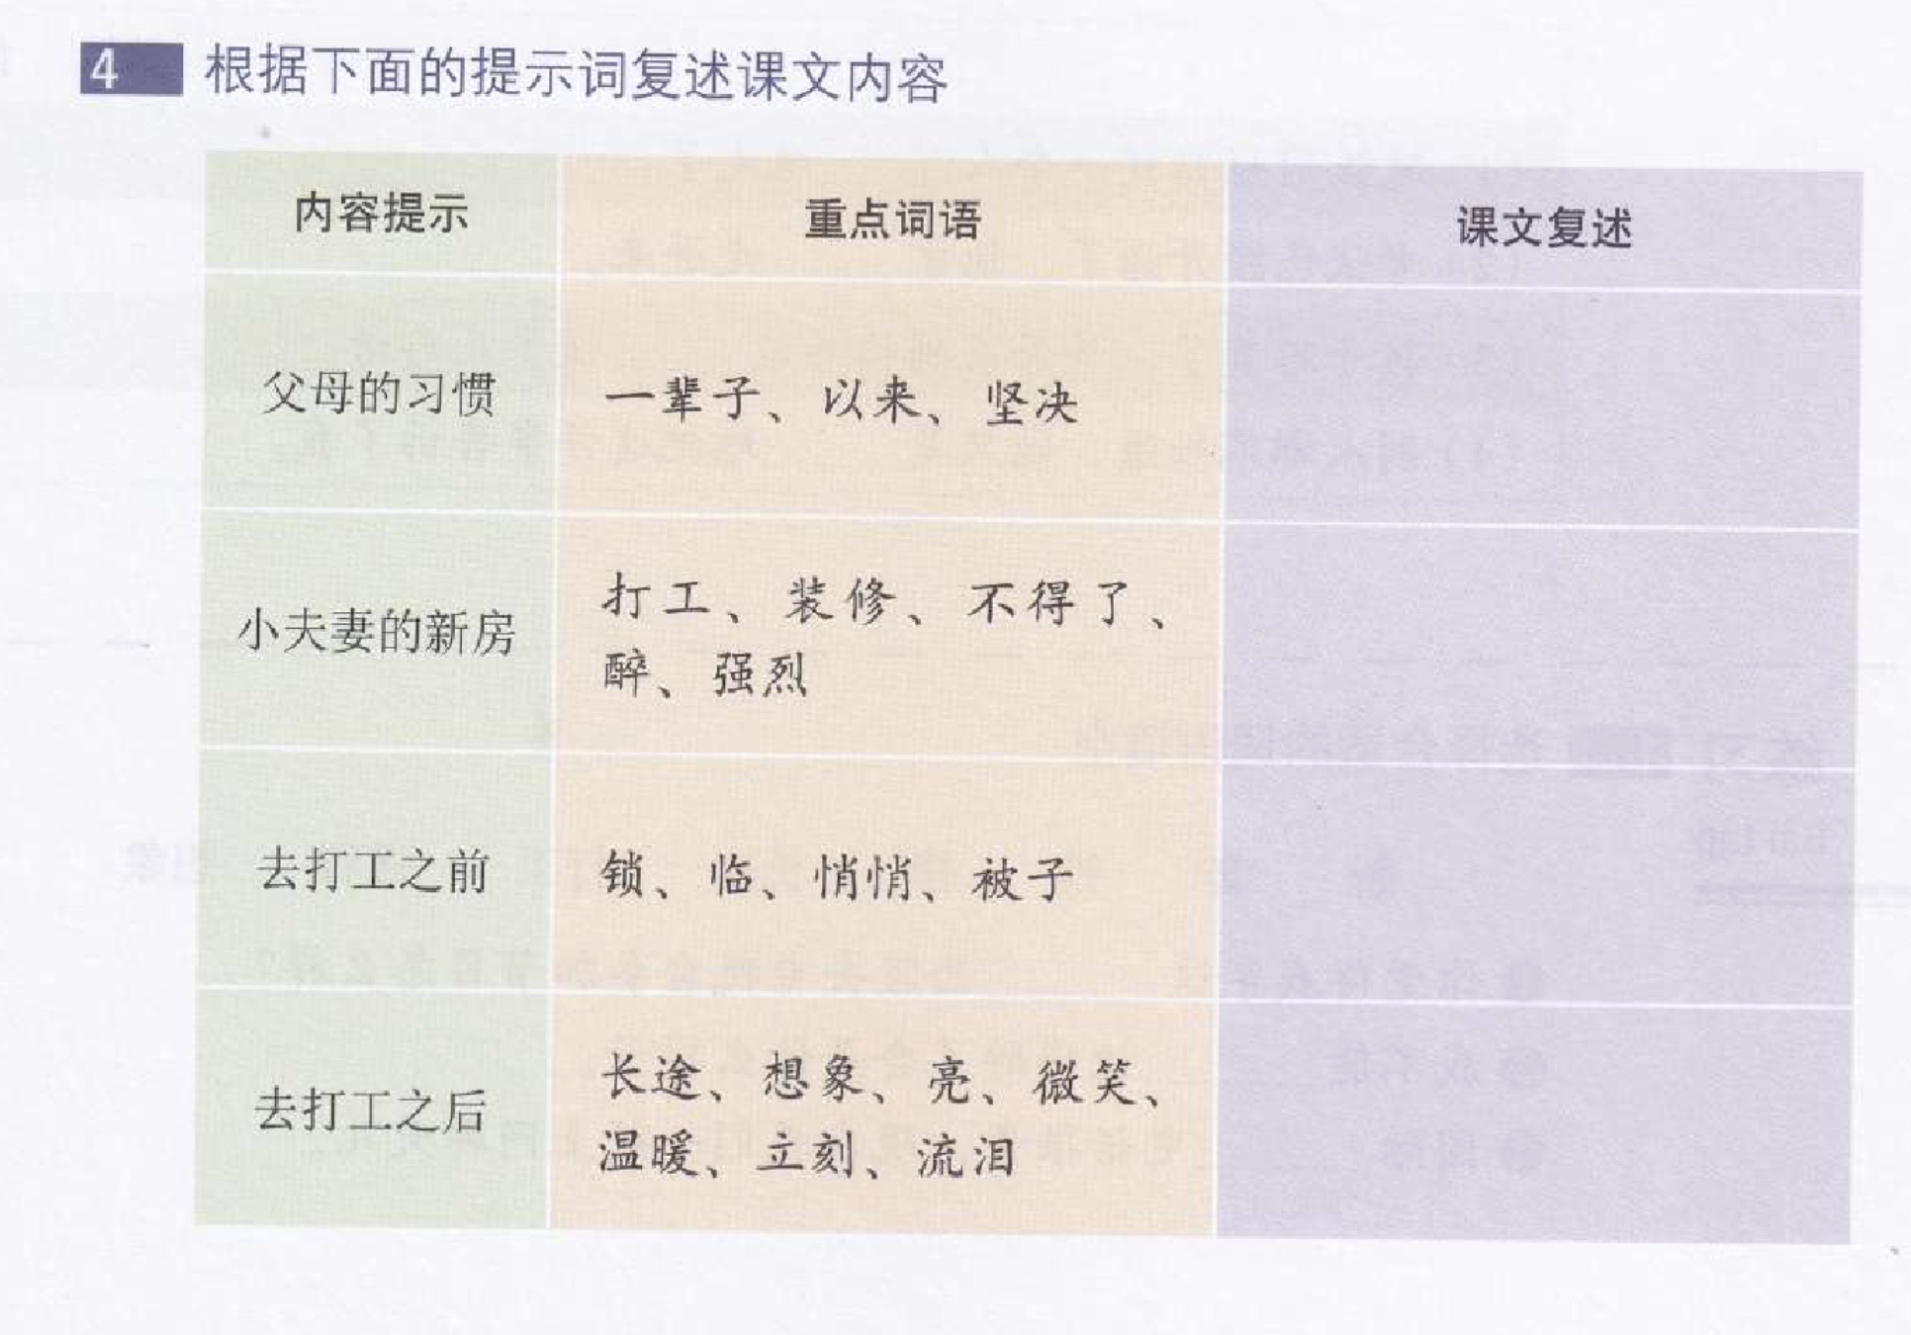
作业
Homework
复述

Slide 75
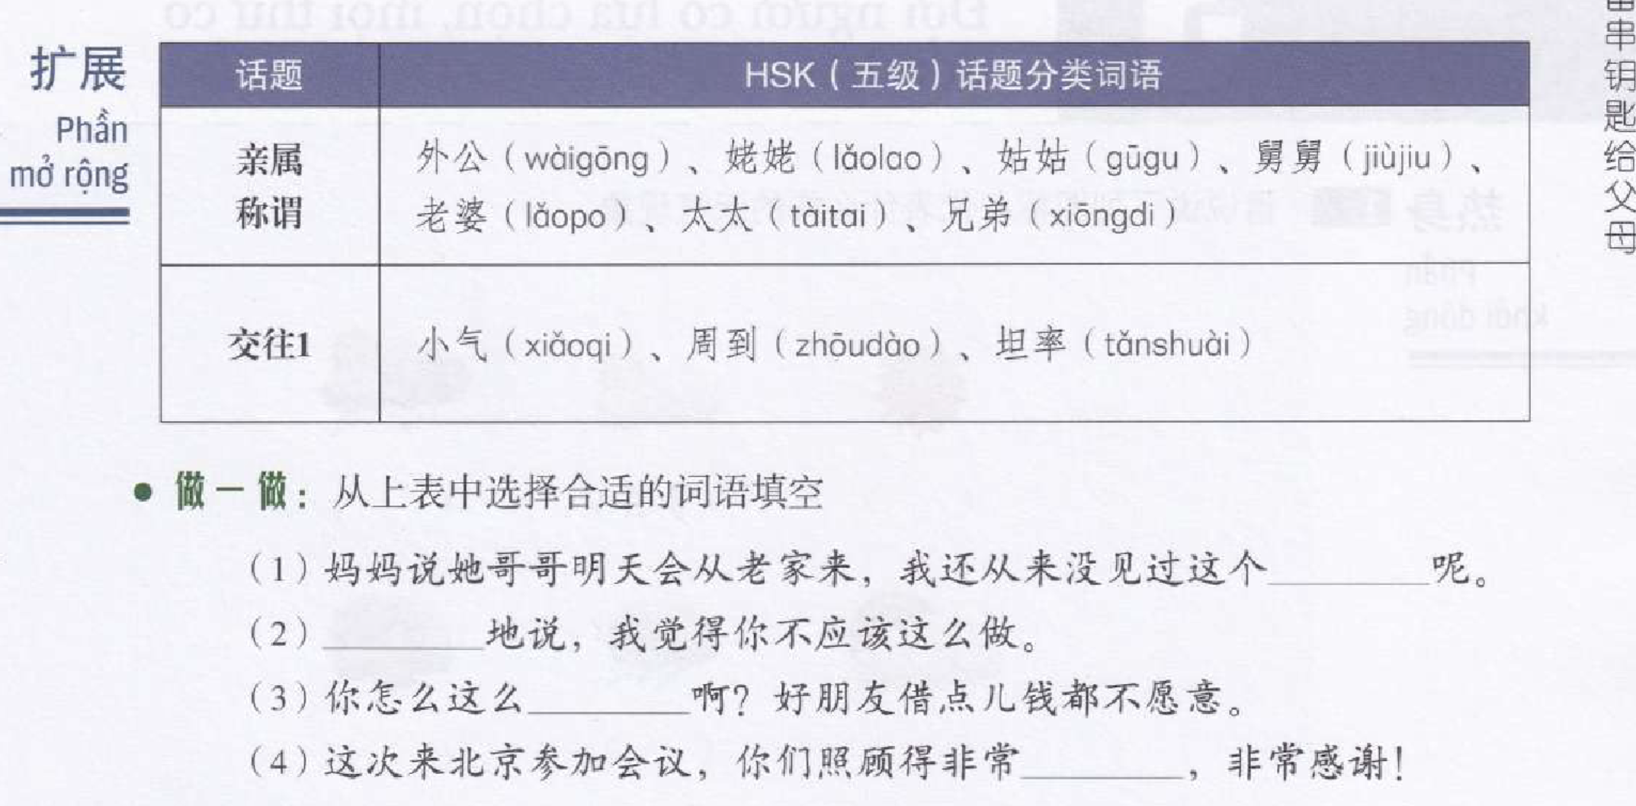
作业
Homework
拓展
舅舅
坦率
小气
周到

Slide 76
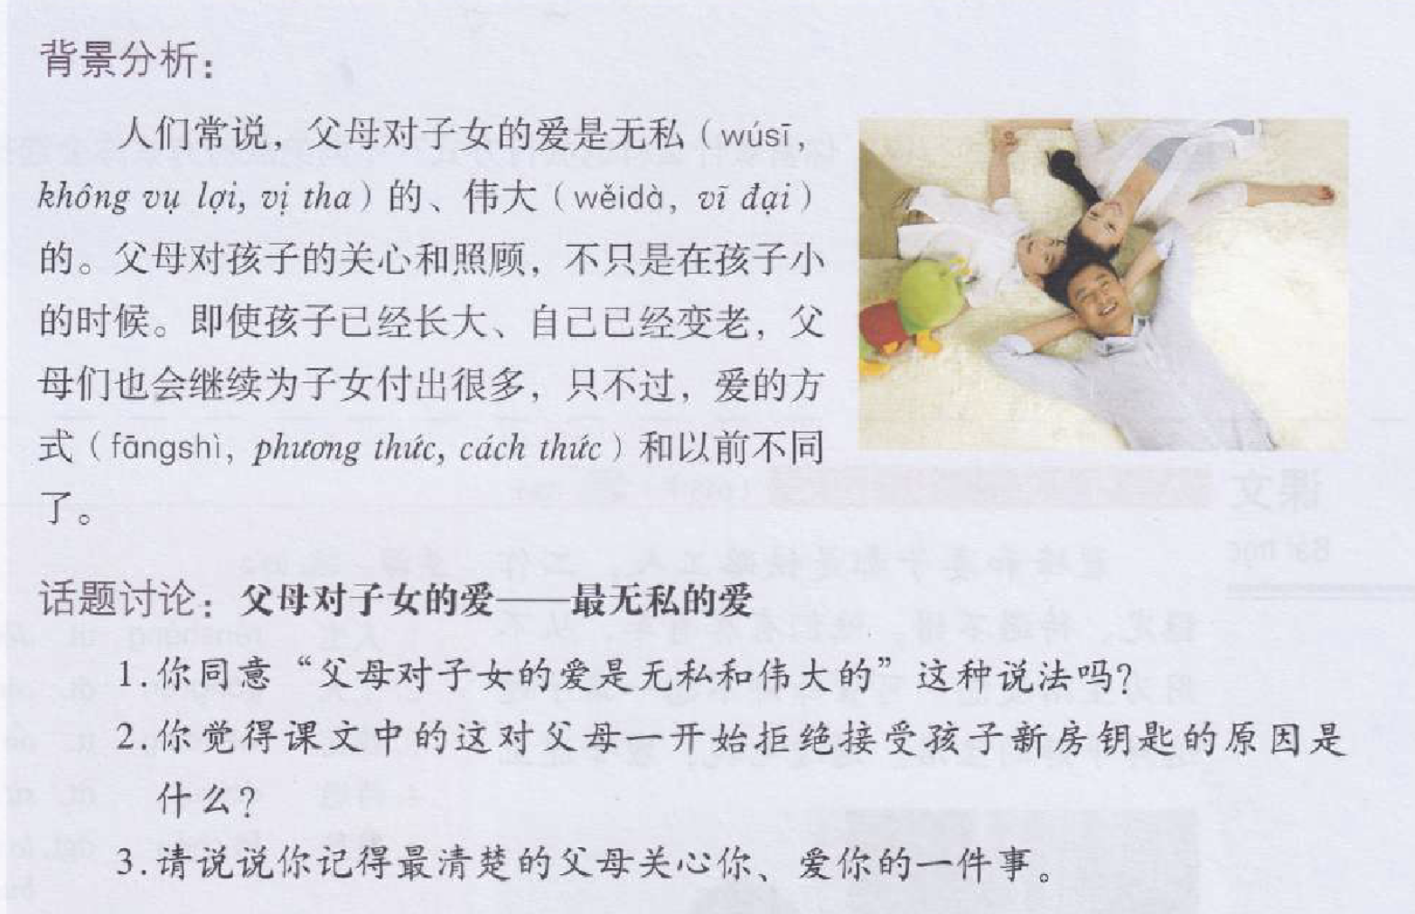
作业
作业
Homework
请以“最深的爱”为题写一段话。
尽量用上本课所学的生词，字数不少于100字。

Slide 77




《HSK标准教程5--第二课》
HSK Standard Course 5 Lesson2
再见 Bye
再见

